Slide 1

ÁREA ACADÉMICA: Actividad Artística TEMA: El quehacer del artista PROFESOR: Mario Alberto Cruz Badillo PERIODO: Enero-Junio 2017
TEACHER:
MTE. HEIDI ZAMORA NAVA
SEMESTER:
January – May, 2015

Slide 2
Competencias Disciplinares Extendidas:
Valora el arte como manifestación de la belleza y expresión de ideas, sensaciones y emociones, que son producto de la sensibilidad y el intelecto humano, con el propósito de preservar su identidad cultural en un contexto universal.
Competencia genérica:
2.- Es sensible al arte y participa en la apreciación e interpretación de sus expresiones en distintos géneros.

Slide 3
ABSTRACT
RESUMEN
When somebody likes to practice some artistic discipline, it is necessary to know the activity of the artists that are involved in this activities in a profesional way, just to be clear about what you can get with dedication and effort.
Cuando a una persona le agrada practicar alguna disciplina artística, es necesario conocer el quehacer de los artistas que realizan estas actividades de manera profesional, para poder tener claro a lo que se puede llegar con dedicación y esfuerzo.

Slide 4

EL QUEHACER DEL ARTISTA
VISUAL
BAILARÍN
MÚSICO
ACTOR

Slide 5
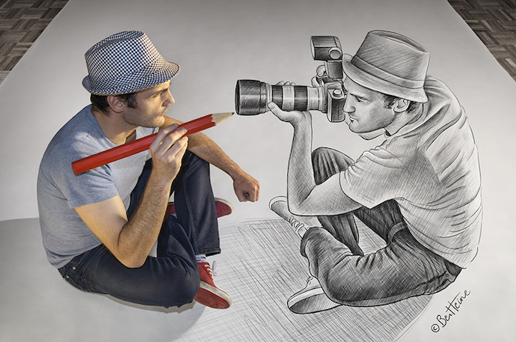
EL ARTISTA VISUAL
Crea formas y figuras que simbolizan o recrean su entorno social, el análisis en la creación de paradigmas mediante pintura, escultura, performance, instalación y o vídeo, ha de empujar a la sociedad a nuevas maneras de percepción.

Slide 6
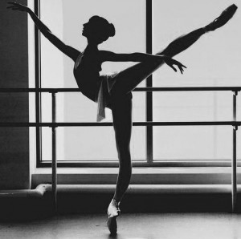
EL BAILARÍN
Es la persona que se dedica al arte de bailar no solo profesionalmente, sino también como afición. Disciplina, constancia, pasión y valores éticos definen su aporte social a través de su vocación.

Slide 7

EL MÚSICO
Persona que toca un instrumento musical o compone música, en especial si se dedica a ello profesionalmente.

Slide 8
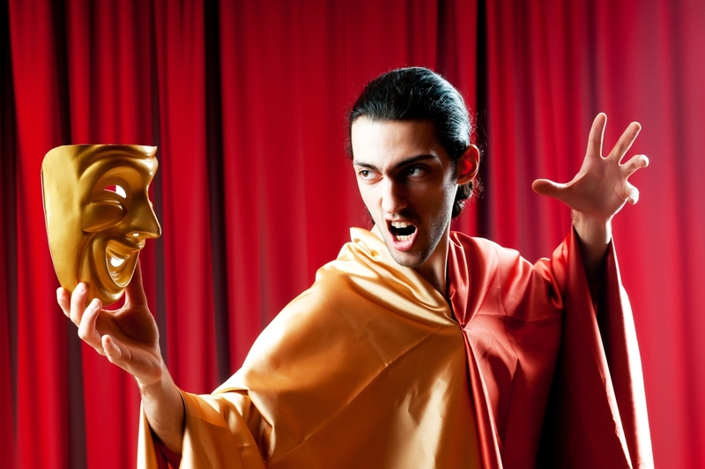
EL ACTOR
Persona que representa un papel en el teatro, la televisión, la radio o el cine, en especial si se dedica a ello profesionalmente.

Slide 9
BIBLIOGRAFÍA
http://definicion.de/artista/
http://dle.rae.es/?id=3ryMAo1

